Slide 1
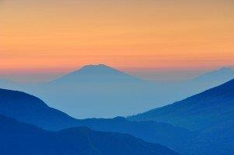

El anochecer hebreo
de Génesis 1
¿Qué tan importante son los estudios?
3
Notes:
Apr 15/21 Anochecer Hebreo for Hebrew Evening.
Recorded May 16/21 … and sent PDF and PPT slide show to Neil May 19/21.
Barb said the recording was OK.

Slide 2
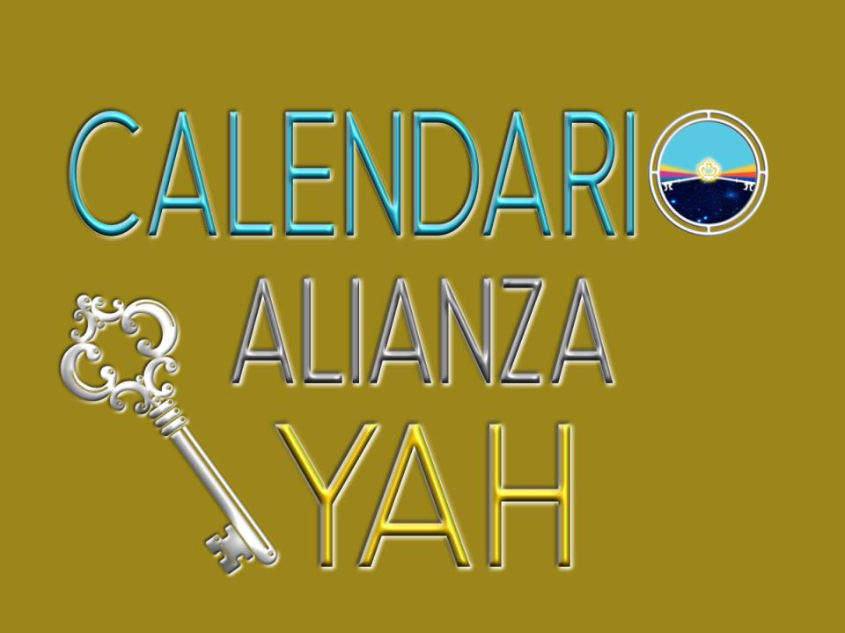
Visite: www.studythecalendar.com
Notes:
Apr 15/21 Anochecer Hebreo for Hebrew Evening.

Slide 3

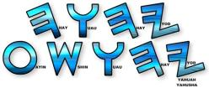
Para aclarar, utilizamos el nombre original
hebreo de nuestro Creador, Yahuah (יהוה), en lugar de “Dios,” o “Señor,” los cuales son títulos y no son nombres propios. También utilizamos el nombre Yahusha (יהושע) en lugar de “Jesús,” que es una transliteración de un nombre griego, y la abreviatura “Yah” por los dos nombres Yahuah y Yahusha.
Para mayores detalles sobre los nombres,
favor de consultar:
https://studythecalendar.com/los nombres-poderosos/
3

Slide 4
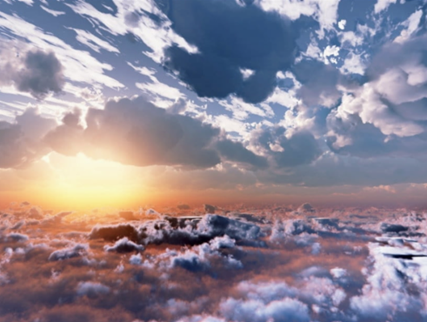
¿debemos …
?
averiguar en cuales doctrinas falsas creemos hoy en día

Slide 5


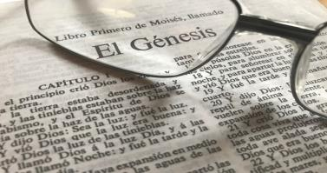
Preguntas para pensar
¿Cuál es la verdad sobre la palabra hebrea “ereb”- anochecer?
¿Cuál de las tradiciones sobre “ereb” es falsa?
¿Qué enseñanza es falsa sobre “ereb,” pero aparenta ser verdadero?
CIERTO
FALSO
Para contestar estas preguntas, ¿serÁ gÉnesis un BUEN lugar para empezar?

Slide 6

¿Qué creemos sobre la palabra
ANOCHECER hebrea?
¿Hemos heredado una definición falsa como resultado de una doctrina falsa de la palabra hebrea ereb/anochecer (crepúsculo) como resultado de las tradiciones del hombre?
¿Es el entendimiento correcto de como establecer los Días Festivos de Yahuah según la Alianza esencial?
¿Es posible que un mejor entendimiento de ereb/anochecer y cuando comienza el día diera una vista más clara de los Días Festivos de la Novia de Yahusha?
DOCTRINA FALSA

Slide 7
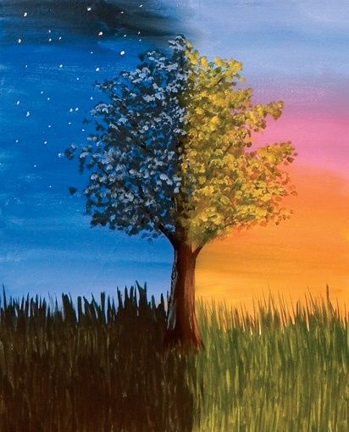
¿Están listos Para un cambio de modelo en relación
AL anochecer?
Un estudio de la definición verdadera de
“anochecer” …
… Según las definiciones hebreas
Notes:
Tim Astleford is going to present about 15 slides right here about the CIERTO meaning of “evening” – as most people believe it is “sunset” and most people believe every Sabbath begins with “evening.” So, this section will be another paradigm shift too.

Slide 8
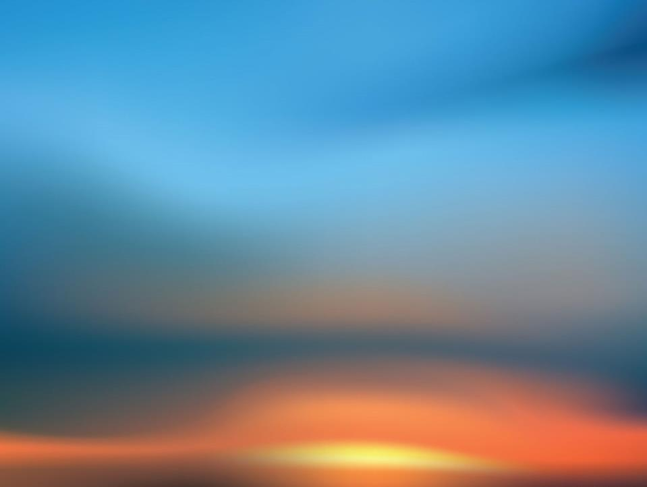
¿cuando es el anochecer
hebreo?
Para entender la palabra “ereb” o “anochecer/crepúsculo” hay otros términos que se deberían entender también.
Lo siguiente será una examen breve
de las cinco unidades dadas en el primer Día de la Creación.
8

Slide 9
¿Ha estado interesado Ud. en la hora actual cuando ocurre el anochecer hebreo, como se puede ver en calidad del ejemplo proporcionado en las Escrituras?
¿Ha consultado Ud. el idioma hebreo por las definiciones de la palabra <ereb>,
la que se traduce en español como
“anochecer”?
9

Slide 10


Comparación de letras hebreas
La palabra ereb (anochecer) consiste de 3 letras hebreas:
ayin, resh, beit – así:
Atención: El idioma hebreo se lee de derecha a izquierda , lo opuesto al inglés o español.
Esta palabra – ereb – se utiliza 136 veces en 129 versos en la Concordancia Hebrea de la KJV.
Comparamos el nivel de importancia de esta palabra igual al oxígeno.
No exageramos aquí. Verdaderamente es tan importante.
La Concordancia de Strong le dio ereb el número H6153,
y parece que todos han aceptado esta denominación.

Slide 11


“Unidades” del primer Día de la Creación
El primer Día de la Creación contiene
5 “unidades” diferentes (o componentes) que encontradas en el primer ciclo (día) de 24 horas. Son:
1. claridad^{H216}
2. oscuridad^{H2822}
3. oscuridad^{H3915}
4. ereb^{H6153}
5. boqer^{H1242}
Dos tipos de oscuridad en el primer día?

Slide 12
La primera mención de <ereb> en Génesis
La primera vez que se usa la palabra <ereb> se encuentra en Génesis 1:5.
Necesitamos mirarla cuidadosamente porque hay personas quienes desean colocar la oscuridad <ereb> donde Yahuah no la ha colocado.
No entramos en detalles aquí porque
se cubrirá en estudios futuros.

Slide 13
PRIMERAS “DOS” UNIDADES IDENTIFICADAS
Examinamos el verso 4 porque establece la base para la esta palabra interesante <ereb>:
Gn 1:4 Y vio [Yahuah] que la luz^{H216} era buena: y apartó [Yahuah] la luz^{H216} [owr] de las tinieblas ^{H2822} [choshek].
Las primeras “2” unidades son: Luz^{H216} [Owr] y
Tinieblas^{H2822} [Choshek]

Slide 14
Génesis 1:4: La primera división de
<luz^{H216}> y, tinieblas^{H2822}>
Gn 1:4 Y (Yahuah) vio que la luz^{H216} era buena, y [Yahuah] apartó la luz^{H216} [owr] de las tinieblas ^{H2822} [choshek].
Tome nota que Yahuah dividió la
luz (owr) y las tinieblas (choshek).
Esta palabra tinieblas (choshek)^{H2822} se menciona por primera vez en Génesis 1:2.
La primera creación de Yahuah – TIERRA – se transformó rápidamente en una atmósfera caótica y contaminada muy diferente al diseño original .
Pero Yahuah hizo arreglos por este “componente destructivo,” el resultado de eventos ocurridos en el cielo anteriormente.

Slide 15
<Tinieblas-oscuridad> otras definiciones
En adición a esta división entre luz^{H216} y tinieblas ^{H2822} en el verso 4, hay otra identidad para la palabra: <layil^{H3915}>.
Génesis 1:5a Y llamó [Yahuah] a la luz^{H216} Día,
y a las tinieblas ^{H2822} [choshek]
llamó Noche^{H3915}, [layil] …
Esta palabra <layil^{H3915}> asemeja la oscuridad de la noche que vemos durante la temporada nocturna hoy en día.

Slide 16
3^{ra} UNIDAD TRAÍDA A LA LUZ
Tome nota que hemos visto 3 unidades separadas enseñadas hasta ahora en el primer Día de la Creación.
Son:
1. luz^{H216}
2. oscuridad ^{H2822 (choshek)} (atmósfera contaminada y caótica)
3. oscuridad^{H3915} (noche) (3^{ra} unidad)
Génesis 1:5a Y llamó [Yahuah] a la luz^{H216} Día,
y a las tinieblas^{H2822} [choshek]
llamó Noche^{H3915} [layil] …
Nota: La oscuridad choshek también es parte de los ciclos (días completos de 24 horas) hoy en día cada vez mas en los últimos días.
La oscuridad choshek será parte de otro tema de estudio así que no es parte de éste.

Slide 17
GÉNESIS 1:5b: 4^{ta} y 5^{ta} UNIDADES
En Génesis 1:4 & 5, hay un total de 5 UNIDADES según Yahuah que constituyen parte del primer ciclo (día de 24 horas) de la semana.
Hemos identificado 3 unidadas del ciclo de 24 horas. Ahora necesitamos mirar la “última parte” de Génesis 1:5 para poder identificar las últimas dos.
Génesis 1:5 Y llamó [Yahuah] a la luz Día,
y a las tinieblas Noche. Y atardeció [ereb] y amaneció, [boqer] el día Primero.
Aquí podemos ver las dos UNIDADES: ereb (atardecer/anochecer) y boqer (amanecer).
La palabra crepúsculo describe el atardecer (vespertino, anochecer ) y también el amanecer (matutino, mañana).

Slide 18
“Unidades” continuadas
Abajo se encuentran las 5 UNIDADES finales del primer Día de la Creación:
1. luz^{H216}
2. tinieblas^{H2822}
(atmósfera caótica y muy contaminada)
3. oscuridad^{H3915} (noche) (3^{ra} identidad)
4. ereb^{H6153} (anochecer)-(vespertino,tarde)
5. boqer^{H1242} (mañana-matutino, amanecer)
(Se cubrirá “boqer” en otro estudio.)
Se compara con Is 45:18.

Slide 19
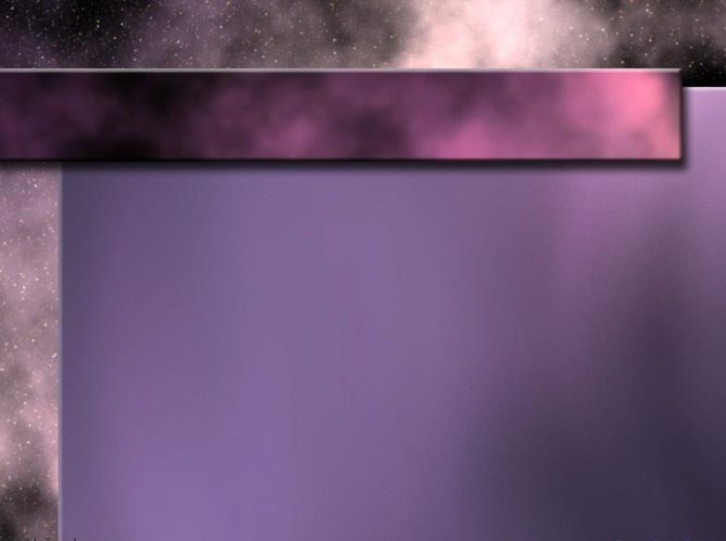
Aclaramos la confusión posible entre
tinieblas^{H2822} y noche^{H3915}
Génesis 1:5 Y llamó [Yahuah] a la luz Día^{H216},
tinieblas^{H2822} llamó noche^{H3915} …
Quizás ha notado Ud. que en el primer Día de la Creación, la palabra “oscuridad” contiene dos números hebreos diferentes:
a. oscuridad - choshek^{H2822}
b. oscuridad - layil^{H3915}
¿Por qué aplica Yahuah dos significados a la palabra “oscuridad” en el mismo ciclo (día) ? ¿Será confusión? Respuesta: Sí, para nosotros será confuso. Sin embargo en hebreo, H2822 y H3915 son palabras muy distintas, con dos significados diferentes. Se puede usar cualquiera de las palabras
o noche por la palabra oscuridad en español.
19

Slide 20
!No hay confusión en español!
(entre) tinieblas^{H2822} & noche^{H3915}
Gn 1:5 Y llamó [Yahuah] a la luz Día,
y a las tinieblas llamó Noche…
En español no se confunden los números H2822 y H3915 porque tienen significados diferentes para la oscuridad – tinieblas y noche.
a. choshek^{H2822} (tinieblas) describe una atmósfera caótica y contaminada entre los versos 1 y 2.
Simplemente, esta “H2822 (choshek) oscuridad” necesitaba estudio para establecer la situación que describe Yahuah:
b. Layil^{H3915} oscuridad – la que llamamos noche.
20

Slide 21

¡Las primeras cosas primero!
Génesis 1:5 Y llamó [Yahuah] a la luz Día,
y a las tinieblas llamó Noche …
En la primera parte de Gn 1:5, la Temporada de Día corresponde a la LUZ directa o para nosotros hoy en día, SOL directo cuando la luz del SOL se encuentra por encima del horizonte.
Oscuridad (noche-H3915) es la ausencia de LUZ total – o para nosotros hoy en día la ausencia de “luz SOLAR” total.
¿Cuáles son las otras dos identidades:
ereb y boqer [crepúsculos]?
21
21

Slide 22
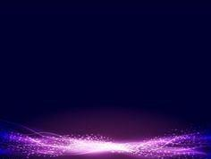
¡Es hora de examinar <ereb>!
La razón por este estudio es que algunas personas piensan que las palabras – ereb y boqer – (o crepúsculos) no tienen nada en común con la Temporada de Día.
Pregunta: ¿Tienen las palabras – ereb y boqer – (dos tipos de crepúsculo) algo en común con la Temporada de Día cuando hay sol directo? Para aclarar, “sol directo” es cuando el sol se encuentra por encima del horizonte.
Como resultado de esta pregunta, tenemos que examinar algunas definiciones hebreas.
Concentramos en la palabra – ereb.
A diferencia de la palabra “oscuridad”, las definiciones de ereb son enlazadas a boqer!
Por ser tan común Strong’s, comenzamos con H6153, donde la raíz de la palabra es H6150.
Entonces comparamos otras fuentes.

Slide 23
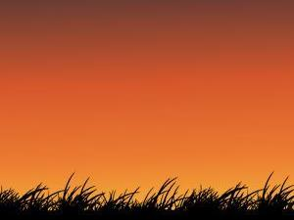
Concordancia Strong: <ereb> H6150
H6150 ע ר ב ereb – también 6148 con la idea de cubrir; anochecer hasta la noche: hasta que se cubre con la oscuridad total,
H6151 ע ר ב ereb – mezclar,
H6153 ע ר ב ereb – de 6150 atardecer: -+día, anochecer, noche,
H6151 ע ר ב ereb – de 6148 una red (o telaraña); también una mezcla,(o mestizo) Árabe, pueblos mixtos, multitud mixta, entrelazado.
Nota: el tema subyacente de esta palabra es: mezclarse/confundirse.

Slide 24

Diccionario etimológico del
idioma hebreo: <ereb> H6150
<ereb> - ע ר ב, [algunas definiciones se aplican a la luz], para establecer como en la puesta del sol, entrar, bajar, se oscurece, entró la oscuridad, puesta del sol, anochecer, mixto, mezclar, mezclado, mezcla, entrelazado.
Pregunta: ¿Qué es “entrelazado”?
Revisamos el diccionario Webster 1828:
Respuesta: Entrelazar = tejer, unir o atar una cosa con otra. [en otras palabras: ¡una mezcla!]

Slide 25
El Léxico Inglés/Hebreo
por John Parkhurst (1762): <ereb>
Ereb (anochecer) - ע ר ב
mezclar, mezcla, claridad de la luz al salir o ponerse el sol, multitud mixta, enjambre de insectos, los que mezclan, luz y espiritu mezclados juntos, el cielo o el fluido del cielo consiste de esta mezcla, estar oscurecido, sombrio oscurecido,
[beyn ha arbayim] entre las tardes, mejor entre las mezclas,
cuando se mezcla el aire fresco nocturno con la puesta del sol.
El aire nocturno del oeste (oscurecido) del cielo empieza mezclarse con la luz del día y sigue así hasta que se convierte en plena noche. O sea, prevalece la oscuridad total y la mezcla de la luz de día desaparece.
Génesis i.5, xxiv.11.
25

Slide 26
Léxico Gesenius :
(“Blue Letter Bible” por internet) <ereb>
1. De acuerdo a las opiniones de los Caraítas y Samaritanas, (también de acuerdo a Dt. 16:6) es el tiempo entre la puesta de sol y la noche. Sin embargo, los Fariseos y los Rabinistas consideraron que el primer atardecer ocurría cuando el sol empezaba a descender en el cielo (como al medio día). (Árabe – pequeño atardecer, cuando empieza bajar el sol hasta el crepúsculo);
y el segundo atardecer ocurría a la puesta de sol). [Énfasis añadido.]

Slide 27
Repaso
… y los Rabinistas, consideraron el tiempo CUANDO EL SOL EMPEZABA A DESCENDER “el primer atardecer”(Énfasis añadido)
¿Estarán los Rabinistas siguiendo las definiciones de “mezclar” mostradas en los léxicos y diccionarios etimológicos hebreos?
¿O han añadido una definición “diseñada” para acomodar su religión MANIPULADA de que el día
EMPIEZA A LA PUESTA DE SOL?
¿Es – descender, igual a – MEZCLAR?

Slide 28

Los Fariseos y los Rabinistas (Talmud)
no consideran las definiciones originales hebreas de la palabra ereb.
A diferencia, dicen que (manipulan) “ereb” representa la bajada del sol al medio día (la tarde). Sin embargo, se puede ver todavía
la luz del sol.
Así declaran que el primer atardecer/anochecer empieza al punto en que el sol desciende al medio día en el cielo.
Miramos un modelo para determinar si hay una posibilidad de que la oscuridad llega para comenzar la mezcla de la luz del día con la de la noche (oscuridad).

Slide 29
Los Fariseos y los Rabinistas nos dicen que cuando empieza el sol a bajarse, “al medio día,” – QUE ÉSE ES el primer (ereb) – ”atardecer/anochecer “
Amanecer Medio Día Puesta de sol
Preguntas:
¿Cuántas veces ha oído Ud. “entre las dos tardes,” con la primera tarde comenzando al bajarse el sol de medio día “cuando el sol empieza a bajar en el cielo”?
¿A cuestionado Ud. la procedencia de este concepto?
Primer ereb (atardecer)
Rabinista
¿De donde sale la oscuridad para mezclar con el sol directo de día?
Mezcla de crepúsculo amanecer
de Día
Mezcla de crepúsculo anochecer
Temporada
29

Slide 30

Comentarios adicionales del Léxico Gesenius:
2. Extranjeros, extraños, por lo tanto son los reyes extranjeros quienes hicieron alianzas con los israelitas.
Nota: Con la definición #2, podemos ver una vez más el tema de mezclar.
El concepto de que ereb/anochecer empieza al medio día de los Fariseos and Rabinistas, es muy interesante.
Yahuah llamó el tiempo de sol directo - owr (luz/día).
Hacemos esta pregunta en relación a este concepto:
¿Estarán los Rabinistas y los Fariseos estableciéndose ellos mismos en el trono de Yahuah cuando anulan la declaración de Yahuah de llamar owr ^{H216} (el sol directo) - “atardecer/anochecer”??
¡Diciendo que el “anochecer” ocurre en la tarde
no alinea a ningún ejemplo Divino en Las Escrituras!

Slide 31
Léxico Hebreo:
(W H Barker 1776) <ereb>
Crepúsculo: mezclar, el atardecer, el anochecer, cuando la luz se mezcla con la oscuridad; oscurecerse, esconderse, entrelazarse, fianza, actuar por otro, hipotecar –
Ne 5:3, tejar, entrelazado, con un urdimbre, multitud mixta, enjambre, cambiar, mezclas comerciales, ser dulce y agradable, mezclas agradables, el sauce, siendo de color mixto, un lado pálido y el otro verde, un bosque, verduras mixtas y confundidas, el urdimbre, anochecer, los cielos o las mezclas.

Slide 32
Léxico Inglés y Hebreo del
Antiguo Testamento (1906): <ereb>
Basado en William Gesenius,
traducido por Edward Robinson
“Mezclar, mezcla, grupos mixtos, entrelazado, un enjambre, promesa de cambiar algo, una fianza por un cambio, algo simbólico, en la frase – entre las tardes probablemente entre la puesta de sol y la noche - oscuridad, para todas combinaciones con boqer (mañana) ser crepúsculo, oscurecerse, 1 Sam. 17:16 – haciendo algo en la mañana y a la tarde, oeste – donde la puesta de sol, ser negro, tan negro como un cuervo.”
Otra vez, hay énfasis fuerte en cuanto se considera el tiempo de la mezcla de la puesta de sol hasta la oscuridad.
Pregunta: ¿Se mezclan la luz y la oscuridad antes de la puesta de sol?

Slide 33
El Léxico Arameo y Hebreo
del Antiguo Testamento: <ereb>
?
Koehler & Baumgartner: ereb
  Participar, involucrarse con alguien, bajar algo, caer el sol,
  ser anochecer puesta de sol, al crepúsculo, entre el atardecer y la noche, i.e. entre la puesta de sol y la noche, junto a, un tipo de tejer, tela tejida, mezclarse, raza mezclada, sauce.
Comentarios:
Después de consultar una variedad de recursos, parece que el tema de “mezclas de cosas diferentes” o “unidades” es muy notable! Solamente en el periodo de 24 horas se puede aplicar ereb a las porciones de los crepúsculos del amanecer <boqer> y del anochecer donde ocurren unas mezclas de luz con oscuridad.
Sin embargo, la palabra ereb se usa solamente con boqer cuando se habla del crepúsculo de la mañana (amanecer).
Dividió Yahuah el ciclo (día) de 24 horas en 4 segmentos separados para que pudiéramos conducir nuestras vidas fácilmente.
Examinamos una gráfica lineal primero y después una circular para estar seguros de que estemos de acuerdo.

Slide 34
Génesis 1:1-5 “ordenar” y alinear
Yahuah creó SU Luz primero;
Para cumplir con la definición de “Ereb” - una MEZCLA, - Luz tiene que estar presente para permitir el anochecer antes de la oscuridad!
Día Uno –
Echad = Unión!
La luz de la 1^{ra} Temporada de Día empezó a MEZCLARSE con la oscuridad que venía de la noche. Ocurrió mezcla de
Ereb (crepúsculo).
1^{ra Temporada de Luz}
Génesis 1:5 (b) y atardeció.
34

Slide 35
Amanecer Medio Día Puesta de
Crepúsculo Sol Crepúsculo
Luz, oscuridad, anochecer & amanecer
de acuerdo a Génesis 1
La mayoría de nosotros pensamos en forma lineal así que esta gráfica debe ser fácil de entender.
Mezcla de amanecer
Luz Directo del Sol
Mezcla de anochecer
Temporada de Noche
1. Los encasillados de “mezcla” son las áreas en donde se mezcla la luz con la oscuridad.
2. Estas mezclas (ereb) concuerdan con las definiciones del idioma hebreo.
3. Estos crepúsculos no se encuentran antes de la puesta de sol
ni después del amanecer [comenzando con el cuarto Día de la luz solar – Génesis. 1:19].
4. El sol directo del día no deja ocurrir ninguna mezcla de luces.

Slide 36
Es muy sencillo -
¿No hay Luz primero?
No hay ereb mezcla
(anochecer)!
36

Slide 37
Génesis 1:1-5 “ordenar” y alinear
Yahuah creó SU Luz primero;
Sigue la mezcla de anochecer;
enseguida, pasa la Noche;
por último, llega Boqer el crepúsculo de la mañana…
La primera indicación de luz nueva provoca el final del ciclo de 24 horas previo!
Día Uno TERMINADO!!
Día Uno –
Echad = Unión!
1^{ra}
Temporada de Luz
Layil
37

Slide 38
En los días 1 al 6, podemos ver que Yahuah estaba ocupado durante La Temporada de Día con los eventos de la Creación.
Entonces leemos que atardeció (ereb).
Para cumplir con la definición de mezcla de
ereb (crepúsculo) tenía que estar presente la luz primero
dejando la base para que la subsiguiente oscuridad pudiera mezclar con la luz.
Y atardeció.
Ereb
Crepúsculo

Slide 39
Después de que la oscuridad de anochecer (ereb) ocurrió, pasó
la Temporada de Noche (layil) sin novedad.
Entonces la luz de boqer (crepúsculo/amanecer) provocó el final del periodo previo de 24 horas.
Día 1 (hasta 6) No trabajó el Día 7!

Slide 40
Los Días de la Creación de Yahuah - amanecer al amanecer (las mezclas)
amanecer
☺
al
amanecer

Slide 41
Semana Santa de Yahusha - amanecer al amanecer
amanecer
Mezcla
☺
al
amanecer mezcla

Slide 42
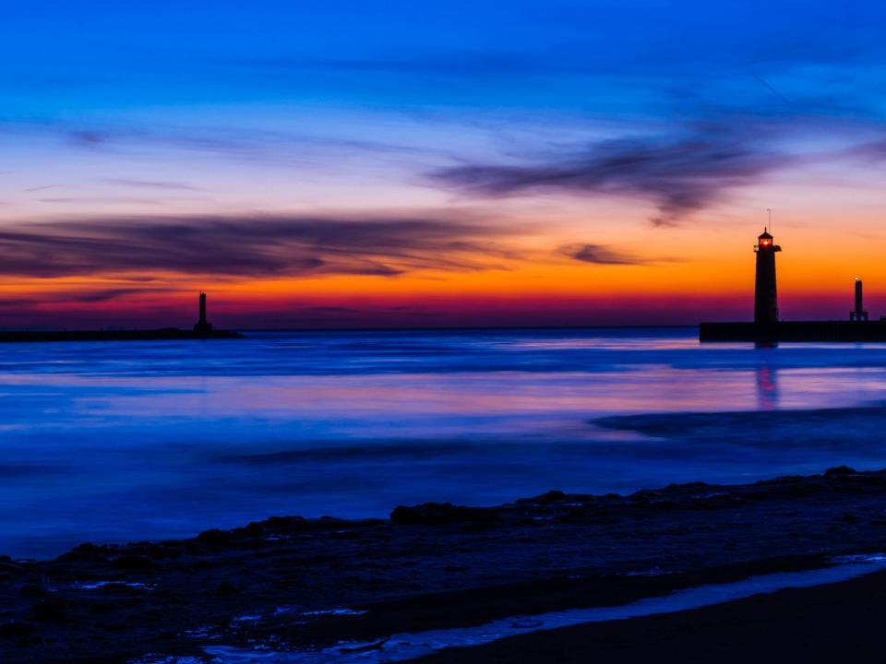
Conclusión de <ereb>
Ni un día puede comenzar con el anochecer crepúsculo <ereb> porque el anochecer contiene claridad recibida de sol durante la luz del día.
El anochecer no puede empezar “el nuevo día” porque hace falta “luz” primero para comenzarlo.
La LUZ es el comienzo de todo. ¿Ha notado Ud. que Yahuah no menciona el sol, ni el amanecer, ni la puesta de sol, ni el anochecer en el primer Día de la Creación ? ¿Por qué?
Porque la Luz del Sol no pudo empezar el “día” hasta que Yahuah diera la orden. Desde el comienzo, el “anochecer crepúsculo” siempre pertinencia a “La Temporada de Día” porque contenía la mezcla de “luz” con la “oscuridad.”

Slide 43
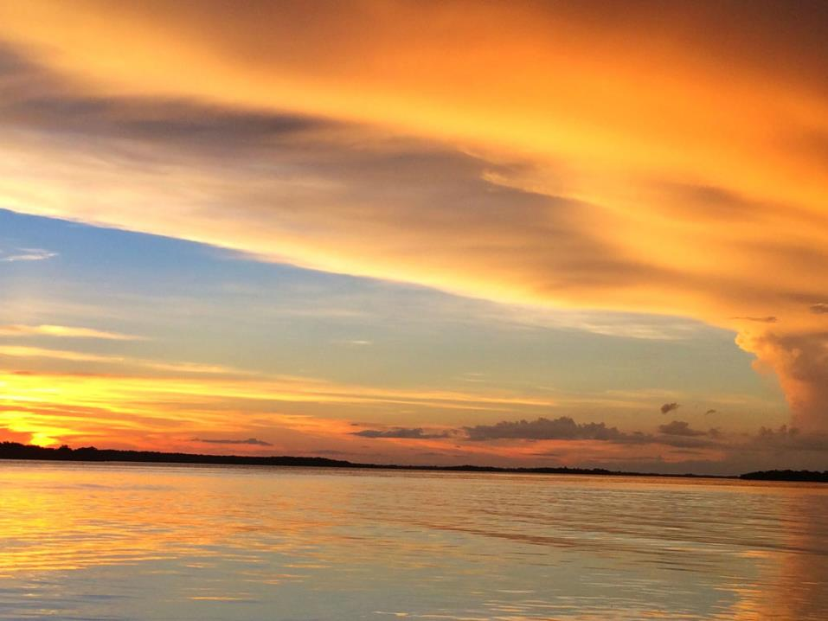
Conclusión de <ereb>
¿Por qué piensa Ud. que Yahuah no creó el primer Día de la Creación
con la luz del sol?
  ¿Es Yahuah aquel que planificó así para detenernos a mirar el sol para exaltaciones y para regular nuestros días como hicieron Israel y Judá?
  (o Su método preventivo)
  Vamos a mirar la “luz” para el comienzo de cada día – la primera “claridad” que rompe el día antes de que se pueda ver la claridad del sol encima del horizonte.

Slide 44

VOLVEMOS A LAS PREGUNTAS SOBRE EL ANOCHECER HEBREO
¿Hemos heredado una definición falsa como resultado de una doctrina falsa de la palabra hebrea ereb/anochecer o crepúsculo, como resultado de las tradiciones del hombre?
¿Es el entendimiento correcto de como establecer los
Días Festivos de Yahuah según la Alianza esencial?
¿Es posible que un mejor entendimiento de ereb/anochecer
y cuando establecemos el comienzo el día, dé una vista más clara de las Fiestas y de la Novia de Yahusha?
Fin

Slide 45

CONSEQUENCIAS DE
Las verdades de Yahuah:
Primero: Se Burlan de ellas;
Segundo: se oponen de ellas y
Tercero: se aceptan como evidentes.
Arthur Schopenhauer – Filósofo
La Alianza Divina
de Yahuah se encuentra entre las páginas de
Génesis 1:1a
Éxodo 24:11 exactamente en donde se encuentra el eterno Libro de Alianza
ratificado con sangre de nuestro Gran Sacerdote Melquisedec Yahusha.
¿Preguntas y Comentarios
para el “anochecer” de Melquisedec en el primer
Día de la Creación?
questions@studythecalendar.com

